Slide 1
Írán – Máme se ho bát?
Monika Zuzaníková
2018

Slide 2

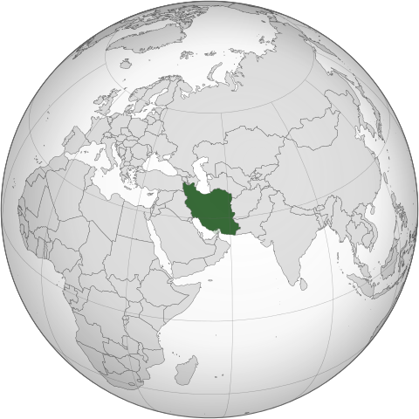
Základní údaje
Úřední název: Íránská islámská republika
Počet obyvatel: 82 milionů
Rozloha: 1,6 milionu km²
→ patří mezi jednu z 20 nelidnatějších a nejrozlehlejších zemí
Hl. město: Teherán
Multikulturní země s mnoha etnickými a jazykovými skupinami. Největší z nich:
Peršané (61%), Ázerbájci (16%), Kurdové (10%) a Lur (6%)
Oblast dříve nazývaná jako Persie

Slide 3
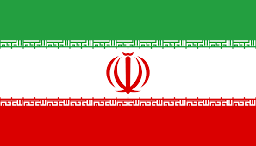
Základní údaje
Írán se dělí na 31 provincií, ty spravují guvernéři
V čele je prezident, skutečnou moc má ale duchovní vůdce, kterého volí Rada expertů
Volební právo od 15 let
V soudním systému převládá právo šária, mnoho ale už převzato i z práva evropského
Oficiální cíl vlády: vytvoření Nového světového řádu na základě světového míru, globálního vojenského paktu a spravedlnosti

Slide 4
Proč vlastně Írán známe? …
Od starověku žádoucí území (Médové, Řekové, Alexandr Veliký, Činghistán…)
V 19. stol kolonie VB a Ruska -> značný vliv na vše, nezměnila ani revoluce v letech 1905-1911
Za druhé světové války obě velmoci zemi okupovaly, dosazovaly vládce apod.
Politické strany se budují až od roku 1951, znárodnil se ropný průmysl, dříve kontrolovaný VB -> konflikt -> státní převrat za podpory CIA -> orientace na USA -> rozkol v zemi, narušení monarchie

Slide 5
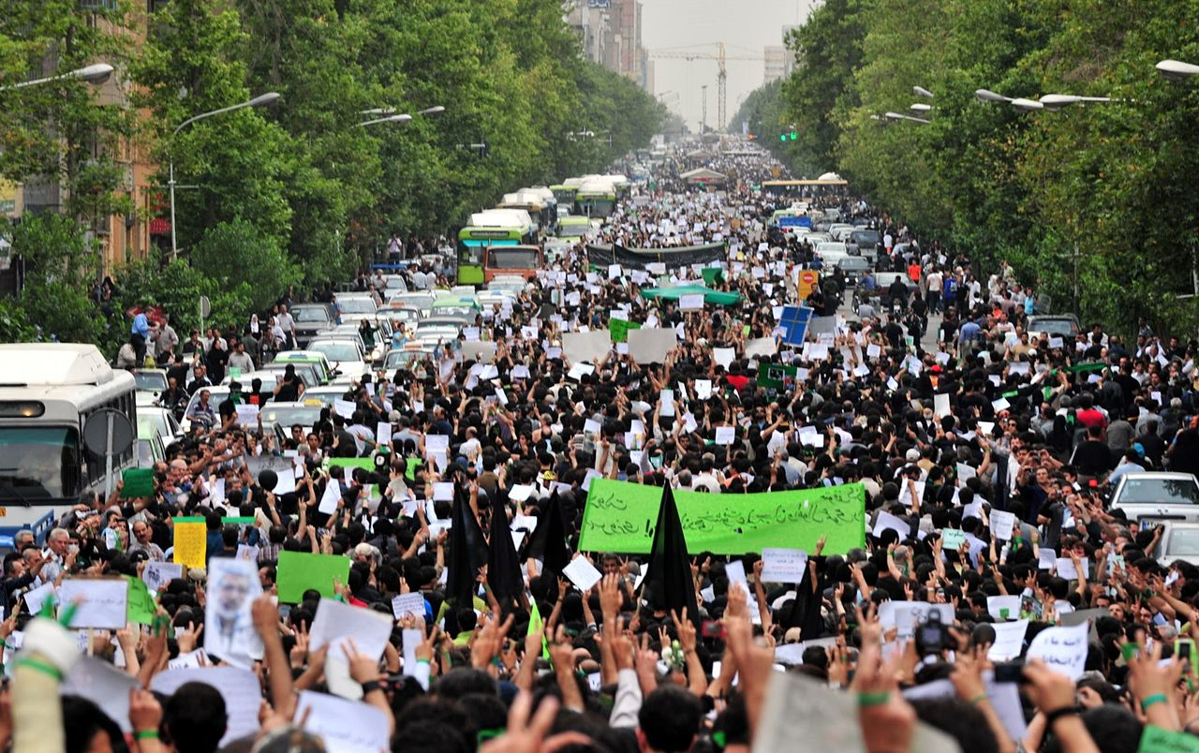
Islámská republika
1978 protivládní demonstrace -> revoluce, svržení režimu
referendem schváleno ustavení islámské republiky a do ústavy zakomponovány teokratické prvky ->moc převzalo šiítské duchovenstvo
Následoval okamžitý konflikt s USA a Irákem (S. Husajn)
Americká rukojmí v Íránu
1980 Irák překročil hranice Íráku -> válka

Slide 6
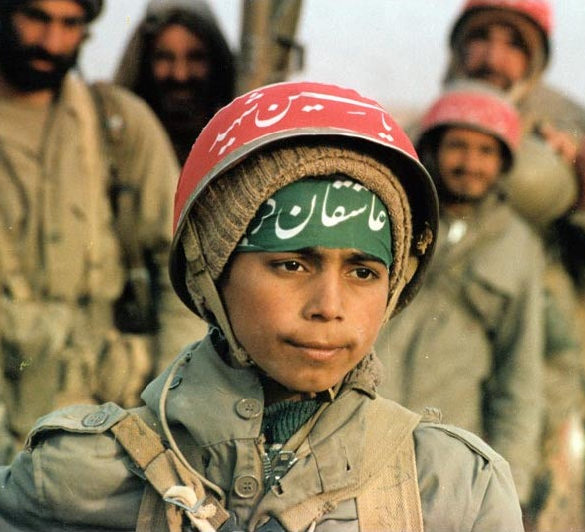
Íránsko-Iránská válka
Válka začala přesně 22. září 1980 invazí iráckých vojsk do Íránu a skončila 20. srpna 1988 uzavřením příměří
Husajn se bál utlačování radikálů, také si dělal nároky na území
Irák předpokládál rychlou výhru, to se ale vůbec nestalo
Po útoku na ropné tankery se zapojily supervelmoci
Konflikt bývá přirovnáván k první světové válce
Užití yperitu apod., velké ztráty na obou stranách, dětští vojáci

Slide 7
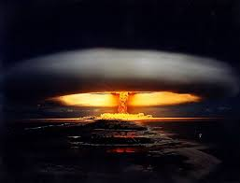
Máme se bát?
https://zpravy.idnes.cz/iran-cmf-/zahranicni.aspx?klic=64090

Slide 8
Zdroje
https://zpravy.idnes.cz/iran-cmf-/zahranicni.aspx?klic=64090
https://cs.wikipedia.org/wiki/Ir%C3%A1cko-%C3%ADr%C3%A1nsk%C3%A1_v%C3%A1lka
https://www.lidovky.cz/svet/iran.K218034
https://zpravy.aktualne.cz/teheran-iran/r~88e910d285bd11e88bcd0cc47ab5f122/r~f6d13372a8f411e8b634ac1f6b220ee8/
https://cs.wikipedia.org/wiki/%C3%8Dr%C3%A1n

